Slide 1
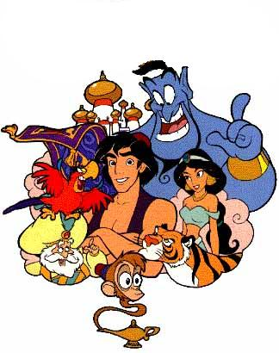
Методическое сопровождение
дистанционного курса:
«Учим с Аладдином математику»
11
14
10
12
13
15
16
17
18
19
20
Дидактические игры по разделу математики:
«Внетабличные случаи сложения
и вычитания в пределах чисел второго десятка»
Автор работы: Сырейщикова Алена Евгеньевна
Место работы: С(к)ОШ №5 VIIIвида.
Должность: учитель начальных классов.
г. Кыштым, 2011 г.

Slide 2
Содержание:
II раздел: «Внетабличные случаи сложения и вычитания в пределах чисел второго десятка»
1. Дидактические игры по теме: «Решение примеров вида 12±1»
2. Дидактические игры по теме: «Решение примеров вида 10+5, 15-5, 15-10»
3. Дидактические игры по теме: «Решение примеров вида 15±4»
4. Дидактические игры по теме: «Решение примеров вида 20-5»
5. Дидактические игры по теме: «Решение примеров вида 20-15»

Slide 3
1. Дидактические игры по теме: «Решение примеров вида 12±1»
Содержание:
Игра №1 «Путь через лаву вулкана»
Игра №2 «Путь через болото»

Slide 4
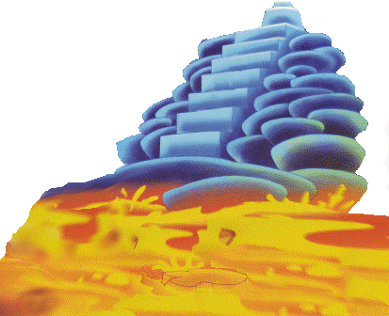
Игра №1 «Путь через лаву вулкана»
Используя прямой числовой ряд от 10 до 20, помоги Аладдину добраться до камня, на котором написано число 20
Молодец!
20
17
14
13
11
15
10
18
19
16
12
9
7
6
8

Slide 5
Используя обратный числовой ряд от 10 до 20, помоги Аладдину выбраться из болота
Молодец!
10
12
14
8
16
9
20
18
6
7
11
13
15
17
19

Slide 6
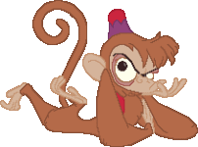
2. Дидактические игры по теме: «Решение примеров вида 10+5, 15-5, 15-10»
Содержание:
Игра №1 «Помоги Джинни решить примеры»
Игра №2 «Разложи числа на разрядные слагаемые»
Игра №3 «Найди примеры с ответом 10»

Slide 7
Игра №1
«Помогите Джинни решить примеры»
10 + 3 = | 10 + 6 =
10 + 9 = | 10 + 4 =
10 + 2 = | 10 + 5 =
13
16
19
14
12
15

Slide 8
Игра № 2 «Помоги обезьянке Абу разложить двузначные числа на разрядные слагаемые»
10
10
10
10
10
10
10
10
10
10
1
2
3
4
5
6
7
8
9
10
13
15
17
3
5
7
10
10
10

Slide 9
Игра №3 «Найди примеры с ответом 10»
10 + 3
15 - 5
18 - 10
10 + 8
17 - 7
19 - 9
Примеры с ответом 10

Slide 10
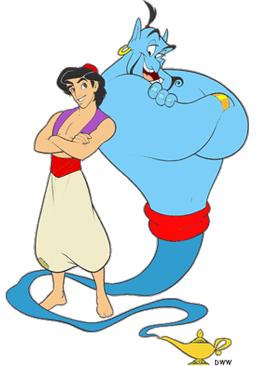
3. Дидактические игры по теме: «Решение примеров вида 15±4»
Содержание:
Игра № 1 «Ошибки в примерах»
Игра № 2 «Помоги Абу решить примеры»

Slide 11
Игра № 1 «Ошибки в примерах»
Найди примеры, в которых Джинни
допустил ошибки.
10 + 9
6
19 – 3 = 10 + (9 – 3) = 16
10 + 5
9
15 + 3 = 10 + (5 + 3) = 19
10 + 7
9
17 + 3 = 10 + (7 + 3) = 20

Slide 12
Пример решен верно!

Slide 13
В ПРИМЕРЕ ДОПУЩЕНА ОШИБКА!

Slide 14
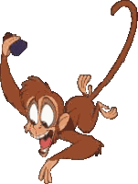
Игра № 2 «Помоги Абу решить примеры»
Во время показа игры выбери слева внизу фломастер,
определи цвет чернил.
Проведи стрелки от примера к ответу.
Проверь, правильно ли ты решил.
12 + 3 = -
17 – 6 = -
12 + 8 = -
проверка
18 – 5 = -
14 + 6 = -
10
11
20
13
14
15

Slide 15
4. Дидактические игры по теме: «Решение примеров вида 20-5»
Игра № 1 «Разрезная картинка»
Игра №2 «Животные и растения-предсказатели погоды»

Slide 16
Игра № 1 «Разрезная картинка»
Реши примеры под картинками. Соотнеси ответы с числами в квадратах и составь разрезную картинку.
12
13
14
15
20 - 5
20 - 3
20 - 2
20 - 7
16
17
18
19
20 - 4
20 - 6
20 - 8
20 - 1

Slide 17
Игра № 2 «Животные и
растения – предсказатели погоды»
Реши примеры. Расставь ответы по возрастанию и соотнеси со слогами, написанными в колесе. Получится слово, которым шутя называют животных и растения, по которым можно предсказать погоду.
Выбери ответы
Ответы по возрастанию
Полученное слово
БА
16
15
12
13
20 - 8
МЕ
ТРЫ
20 - 5
20 - 4
20 - 7
12
13
15
16
РО
1 число
2 число
3 число
4 число
проверка
БА
РО
МЕ
ТРЫ

Slide 18
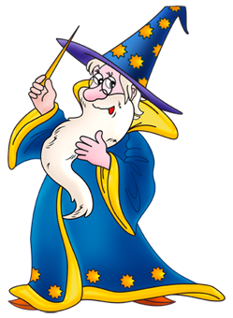
Дидактические игры по теме: «Решение примеров вида 20 – 15»
Игра № 1 «Любимая планета Звездочета»
Игра № 2 «К какой звезде летят ракеты»
Игра № 3 «Звездный путь»
Игра № 4 «Найди ошибки»

Slide 19
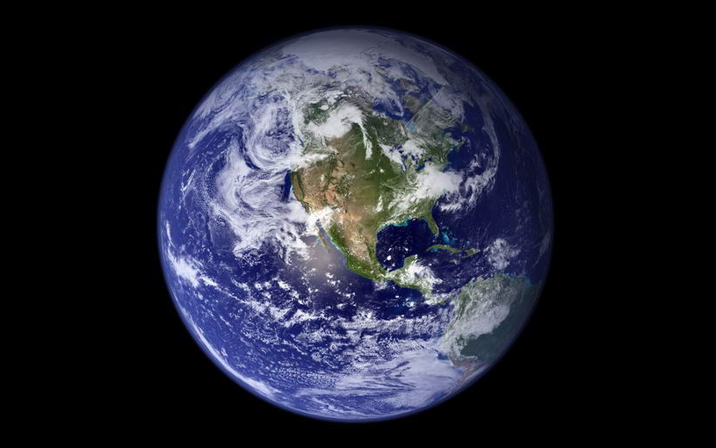
Игра № 1 «Любимая планета Звездочета» Расположи числа в порядке убывания и ты узнаешь, какую планету любит Звездочет
З
20
м
19
я
17
е
16
18
л

Slide 20
Игра № 2 «К какой звезде летят ракеты» Реши примеры. Соотнеси ответ с числом на звезде.
7
9
3
5
4
6
8
20 - 15
20 - 17
20 - 13
20 - 11
20 - 14
20 - 16
20 - 12

Slide 21
Игра № 3 «Звездный путь»
15
14
13
+ 4
- 5
+ 2
- 3
17
18
+ 3
16
19
13
- 2
- 6
14
+ 5

Slide 22
Игра № 4 «Найди ошибки»
19 – 2 = 17
20 - 13 = 9
13 + 2 = 17
11 + 5 = 16
20 – 3 = 17
20 – 8 = 13
7
ВЕРНО
НЕВЕРНО
15
12

Slide 23
Используемые интернет-ресурсы:
http://kilat.ru/animacija-multjashki.htm
http://talklove.ru/muliki6.htm

